Slide 1
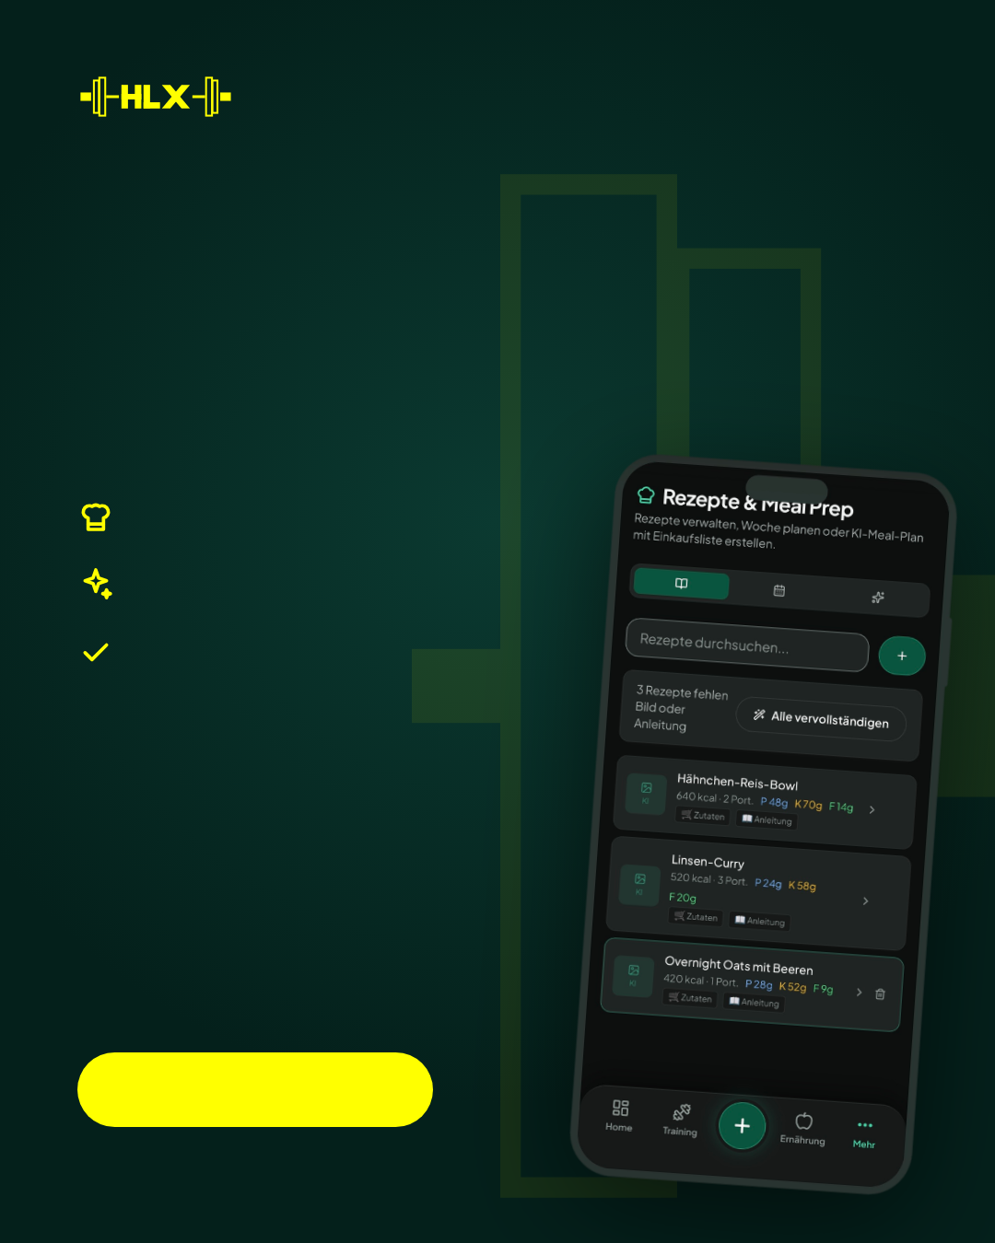
ERNÄHRUNG & MEAL PREP
Gut essen.
Ohne Stress.
Rezepte speichern
KI-Meal-Plan für die Woche
Einkaufsliste automatisch
Kostenlos starten
Premium, wenn du mehr willst · @healthleticx

